Slide 1
ГБОУ СПО
Политехнический колледж № 50
Презентация открытого урока
«Прошлое, настоящее и будущее системы профессионального образования»

Slide 2

72 года назад - 2 октября 1940 года
был принят Указ "О государственных трудовых резервах"

Slide 3
Цели занятия:
Образовательная: "Знакомство учащихся с прошлым, настоящим и будущим профессионального образования»
Воспитательная: «Воспитание любви и преданности Родине, понимание учащимися военно-патриотической деятельности»
Развивающая: «Расширение знаний по истории профессионального образования, способствующее развитию творческой личности»

Slide 4
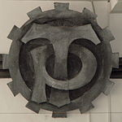
С появлением Указа открылась новая страница в истории появления квалифицированной рабочей силы,
новый этап в развитии профессионального образования, подготовке молодых квалифицированных рабочих.

Slide 5
Давайте окунёмся в историю и подойдём к этапу создания единой системы подготовки трудовых резервов постепенно.
* * *
Россия умельцев рождала без меры Щедра на талантливый, смелый народ. Обилие сфер , где прослыл пионером Старатель, что корни отсюда ведёт.
Блоху подковать или ниву взлелеять Душа широка, а умелость легка. Способен мечтать, но, мечтая, – и делать И сам воплотить совершенство в руках.

Slide 6
К началу прошлого века Россия подошла преимущественно аграрной страной.
К 1917 году в общественном сознании населения нашей страны сложилась следующая ситуация:
* * *
До 17 года трудовая рать народа Проживала жизнь в тревоге: Что опять обуть на ноги? Чем исподнее прикрыть? Чем детей своих кормить?
Скучно, грустно, братцы, жить...
Где же ум свой применить?
Стало ясно, несомненно, Что назрели перемены Залп "Авроры" грянул"Да!" Праву вольного труда.

Slide 7
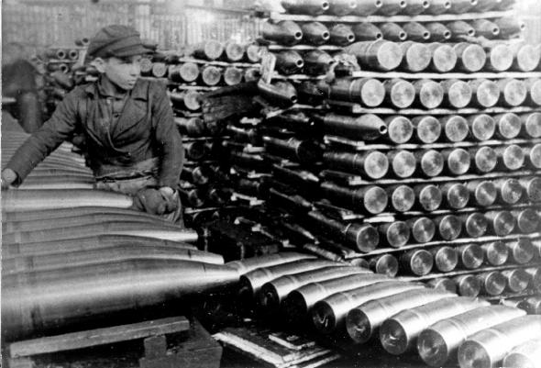
С этого события и пошло развитие
В результате гражданской войны да и ряда других причин в стране царили разруха и голод. Требовалось восстановить хозяйство и ликвидировать позорное положение в области грамотности: безграмотность большей части населения была вопиющая. А ведь новые перспективы требовали прежде всего – грамотных людей.

Slide 8
И в свете этих требований были открыты при предприятиях школы фабрично-заводского ученичества (ФЗУ). По всей стране строились предприятия неразвитых прежде отраслей (тяжелая промышленность), а кадров для этих заводов не было.
* * *
Да, не легче год от года. Власть задумалась: «Забо-ота... Строим фабрики, заводы,
А кому на них работать? Кто хозяин будет им - Этим кузницам большим?» Вспомнили о тех, кто в сёлах,- Вот, где множественна рать!
Их и горожан решили взять и... мобилизовать.

Slide 9
Вот так наша страна и подошла к моменту принятия Президиумом Верховного Совета СССР указа «О Государственных трудовых резервах» .
* * *
Страна гигантскими шагами Свою наращивала мощь. И ФЗО выпускниками Смогло успешно ей помочь. Школ было создано немало- Ковало кадры ФЗО… Война всем планам помешала – Не пощадила никого… Но не сломила, не согнула, А лишь оформила в кулак Всю мощь, рождённую не всуе, И стало так.
Notes:
Оставила

Slide 10
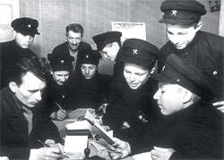
27 июля 1941 года принято решение Государственного Комитета Обороны СССР о переключении производственно-трудовой деятельности учебных заведений трудовых резервов на выполнение военных заказов.
Срок обучения в училищах сократился до года
Многие выпускники училищ и ФЗУ уходили добровольцами на фронт. Более 780 воспитанников трудовых резервов были удостоены знания Герой Советского Союза. Трудовые резервы стали не только школой труда. Но и школой подлинного мужества и героизма, школой жизни.

Slide 11
* * *
Ну как же не воздать нам тризну Ребятам, что ковала мать - Та, что привыкли чтить Отчизной и нежно Родиною звать. Им закалила дух и нервы, Трудом их сплавила в резервы, В сознанье знания вложив, Их удостоила на жизнь. Война суть честно обнажила- У ног их голову сложила... И даже те, кто сгинул в ней И нынче всех живых живей...

Slide 12
После войны открывались специальные ремесленные училища с 4-х летним сроком обучения для детей, окончивших начальную школу в возрасте 12-13 лет, родители которых погибли на войне. Содержание таких детей и подростков государство полностью взяло на себя.
* * *
Конечно, горю нет предела- Родителей не заменить, Но всё же Родина сумела Сирот с любовью сохранить.
Ребята окунулись в дело И горе медленно редело. Достойно выросли сыны Тех, не вернулся кто с войны...
Послевоенные задачи Им оказались по плечу Их пробудили жить не плача - Равнять румянец кумачу…

Slide 13
На средство – 20 млн. рублей – по решению Государственного Комитета обороны страны были построены и переданы в Красную Армию: эскадрилья боевых самолетов, танковая колонна «Трудовые резервы», торпедные катера «Московский ремесленник», «Ремесленник Татарии», «Морской истребитель фашистов».
За успешное выполнение заданий правительство по подготовке квалифицированных рабочих и отличное выполнение специальных заданий для нужд фронта в октябре 1943 года многие училища были награждены орденами Трудового Красного знамени и орденами «Знак почета».

Slide 14
Военно-физическое воспитание и спортивно-массовая работа в учебных заведениях трудовых резервов, начатые еще до конца войны, получили столь широкое развитие.
Ничто не могло заглушить сердце нового, светлого и здорового стремления к творчеству.
Художественная самодеятельность тоже была в чести, пробуждала оптимистический настрой и бодрость. В годы войны почти в каждом ремесленном училище было от 5 до 15 самодеятельных коллективов.

Slide 15
В 1943 году был проведен Всесоюзный смотр художественной самодеятельности трудовых резервов.
* * *
Творили, дерзали, Учились, любили. И жизнь продолжалась - Дышалось, моглось . Страну сохранили. Врага победили. И сердце при этом не надорвалось! В истории вечно – их имена, Свершилось: закончилась, всё же, война… И мир наступил, Звонче: « Слава труду!» Для радости время – прогнали беду!

Slide 16
Послевоенное время поставило свои задачи, и трудовые резервы живо и достойно отреагировали на их насущность.
Трудно сейчас однозначно оценить те преобразования, которые проводились в стране: БАМ, объекты Западной Сибири.
Дальнего Востока, нечерноземные зоны РСФСР. Однако одно можно сказать с достоверностью: Ребята из трудовых резервов проявили себя на них очень достойно – были в первых рядах и объявили собой пример добросовестного и качественного отношения к порученному делу.

Slide 17
* * *
Даже взять один лишь БАМ –
Хилым он не по зубам:
Тут трескучие морозы,
Никаких тут пап и мам.
Летом гнус и комарье,
Но уж коль взялись за дело –
Позабыли про нытье
И работа закипела.

Slide 18
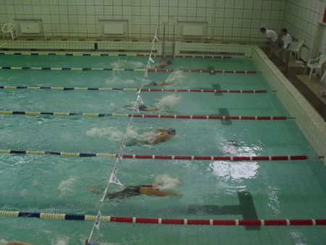
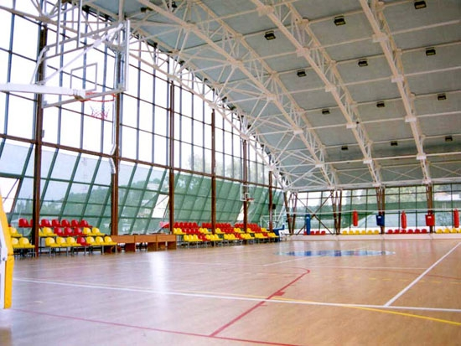
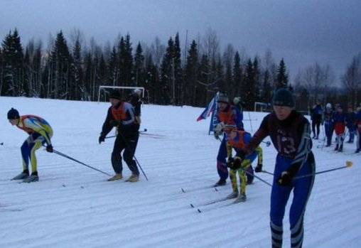
Такой трудовой подвиг был невозможен без хорошей физической подготовки. Спортивное общество «Трудовые резервы» было прекрасно оснащено стадионами, плавательными бассейнами, лыжными базами и учащиеся профтехучилищ имели возможность активно пользоваться этим спортивным богатством.

Slide 19
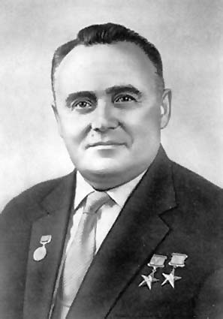
За всю историю существования системы профессионально-технического образования выросла целая плеяда людей, ставших государственными деятелями (Черномырдин В.С.), учёными (Королёв С.П.), военачальниками (Астафьев А.Р.), Симонов К.С.) и многие другие.
Учёный Королёв С.П.

Slide 20




Slide 21
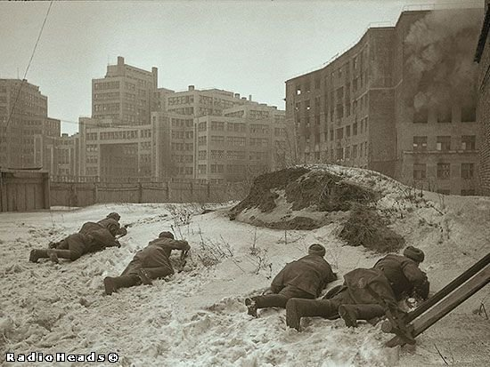
В октябре-ноябре 1943 года состоялась выставка технического творчества «Три года существования трудовых резервов» Ничто не могло заглушить в сердце нового, светлого и здорового поколения стремления к творчеству.

Slide 22


Slide 23
Послевоенное время поставило свои задачи , и трудовые резервы живо и достойно отреагировали на их насущность.
В 60-е годы произошел переход к всеобщему среднему образованию, и профессионально-техническое образование тоже претерпело реорганизацию.

Slide 24
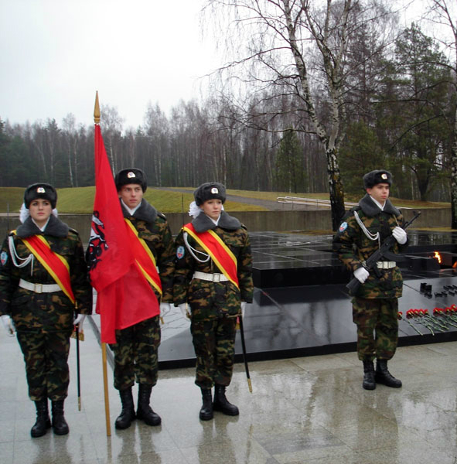
Со второй половины 50-х годов – освоение целинных и залежных земель, стройки: БАМ, объекты Западной Сибири, Дальнего Востока, нечернозёмной зоны РСФСР.
Однако одно можно сказать с достоверностью: ребята из трудовых резервов проявили себя на них очень достойно – были в первых рядах и являли собой пример добросовестного и качественного отношения к порученному делу.

Slide 25
Широкое распространение получили всесоюзные конкурсы профессионального мастерства. Изобретательство и рационализаторство, техническое творчество – всё это получило дальнейшее и очень бурное развитие среди учащихся.

Slide 26
Какой же на сегодня можно сделать позитивный вывод?
Сложившаяся система профтехобразования – это бесценнейшая сокровищница возможностей для творческой, активной и желающей практически участвовать в осуществлении своих идей молодёжи.
И системе надлежит соответствовать этому устремлению. У системы трудовых резервов – огромные, невостребованные, не раскрытые ещё во всей полноте, но истинно неисчерпаемые возможности.

Slide 27
* * *
Жизнь – продолжается! Бесспорно – теория путь намечает И искру зажжёт, а её воплотив , Отраду на сердце любой получает, Хоть ты – одиночка, а хоть - коллектив.

Slide 28
Простор для новаторских, смелых решений Дерзайте, резервы,
за вами – народ. Пусть каждый на месте своём будет первым! И жизнь к процветанию приведёт!

Slide 29

Презентацию подготовила
Преподаватель спецдисциплин
Тягай Людмила Фёдоровна

